Slide 1
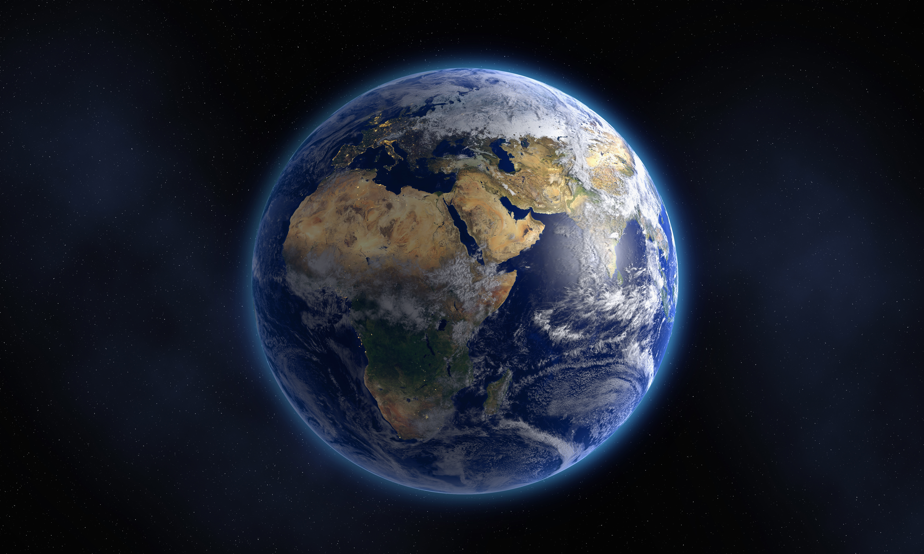
زادگاه من و پدر و مادرم
کاری از: امیرحسین مراد

Slide 2
فهرست
پدر:
تهران
مادر
کرمان
من
برمن

Slide 3
تهران

Slide 4
تهران
تهران یک شهر جهانی در ایران است که پایتخت ایران بوده و سومین شهر بزرگ خاورمیانه محسوب می شود. تهران دارای موزه ها، پارک ها، رستوران ها و مردمانی خون گرم و مهمان نواز می باشد که از نظر مکان های تفریحی و گردشگری هم بی نظیر است.
شهر بزرگ تهران در زمان سلسله زندیه، شهر کوچکی بود که از نظر استراتژیک اهمیت زیادی داشت که نخستین پادشاه قاجار آقا محمد خان، در سال 1778 شهر کوچک تهران را به عنوان پایتخت کشور ایران معرفی کرد و بیشتر رشد این شهر تهران، در زمان سلطنت پادشاهی فتح علی شاه آغاز شد. جمعیت شهر تهران در زمان قاجار دو برابر شد و ساخت کاخ های با شکوه و ساختمان های مجلل در شهرتهران رونق گرفت.

Slide 5
مکانهای دیدنی شهر تهران
دربند
کاخ سعد آباد
پل طبیعت
برج میلاد
برج آزادی

Slide 6
کاخ سعد آباد
تاریخچه ساخت این مجموعه به دوران قاجار باز می گردد، در آن زمان از این کاخ به عنوان مکانی برای ییلاق شاهان استفاده می کرده اند، برخی بخش های این مجموعه تاریخی در دوران پهلوی ساخته شده است. طراحی این بنا ترکیبی از معماری ایرانی و اروپایی را نمایش می دهد.
کاخ موزه سعدآباد دارای بخش های مختلفی بوده که عبارت اند از: موزه بهزاد، موزه مردم شناسی، موزه استاد فرشچیان، محوطه سعدآباد، موزه اتومبیل های سلطنتی، موزه نگارستان، موزه ظروف سلطنتی، کاخ موزه سبز، موزه آبکار، موزه آشپزخانه سلطنتی، موزه هنر های زیبا، کاخ موزه ملت، موزه هنر ملل، موزه آب، موزه سلاح ها، موزه خط و کتابت میر عماد، موزه پوشاک سلطنتی و موزه نظامی.

Slide 7
پل طبیعت
یکی از دیدنی های تهران که امروزه توجه افراد بسیاری را به سمت خود جلب نموده، پل طبیعت تهران می باشد، ساختار این پل بسیار مدرن بوده و معمار پل برای طراحی آن سنگ تمام گذاشته است، پل طبیعت از روی بزرگراه مدرس گذشته و دو پارک آب و آتش و طالقانی را به یکدیگر متصل می کند. پل طبیعت برای عبور عابران پیاده ساخته شده اما برای ساخت آن از شیوه ای نوین استفاده کرده اند، ساخت پل بدین شکل آن را به یکی از جاذبه های گردشگری محبوب در پایتخت تبدیل کرده است، طول این پل در حدود 300 متر بوده و در 3 طبقه مجزا ساخته شده، همچنین ارتفاع آن از سطح زمین 40 متر بیان شده است، ساخت این پل در سال 1388 آغاز و پس از 5 سال در سال 1393 پایان یافت، مساحت این پل در حدود 8 هزار متر مربع و هزینه ساخت 18 میلیون دلار است.

Slide 8
دربند
دربند یکی دیگر از مناطق دیدنی و گردشگری در پایتخت به حساب می آید، محله دربند یکی از قدیمی ترین و معروف ترین مناطع تهران بوده که تاریخچه آن به دوران قاجار باز می گردد. آب و هوای بسیار مناسب این منطقه و جاذبه های تفریحی آن امروزه نظر افراد بسیاری را به سمت خود جلب کرده، دربند محله سنتی بوده و مردم محلی آن هنوز ب شکل سنتی زندگی می کنند، این محله که در کوه پایه البرز و در ارتفاع 1700 متری از سطح آب دریا قرار گرفته، یکی از راه های دسترسی و صعود به کوه های البرز محسوب می شود، روزانه کوهنوردان بسیاری برای بالا رفتن از کوه به این منطقه مراجعه می کنند، انتهای مسیر کوهنوردی دربند، پناهگاه شیرپلا می باشد.

Slide 9
برج میلاد
بلندترین برج ایران واقع در قلب پایتخت، برج میلاد نام دارد، معروفیت این برج به حدی است که حتی گردشگران غیر ایرانی نیز از وجود آن در تهران آگاه هستند، این سازه عظیم ارتفاعی بالغ بر 345 متر داشته و ساخت آن بیش از 11 سال به طول انجامیده است.
ساخت برج میلاد با زیربنای 13 هزار متر در سال 1376 آغاز و در سال 1387 پایان یافت، فضای داخلی این برج دارای امکانات رفاهی و تفریحی متنوعی بوده، همچنین امروزه با محبوبیت روز افزون این برج، تفریحات بسیاری در اطراف برج وجود دارد.

Slide 10
برج آزادی تهران
یکی دیگر از برج های معروف پایتخت، درست در میان بزرگ ترین میدان شهر قرار گرفته است، برج آزادی با قدمتی بیش از نیم قرن یکی از نماد های اصلی تهران به حساب می آید، تاریخچه ساخت این برج به سال 1345 باز می گردد. نام این برج در ابتدا برج شهیاد بوده. ارتفاع برج آزادی 45 متر بوده و طراحی آن بسیار خاص و جالب توجه می باشد، کمتر کسی را می توان یافت که در نگاه اول چندین ثانیه به آن خیره نشود، روزانه گردشگران بسیاری برای بازدید از این برج به میدان آزادی می روند.

Slide 11
کرمان

Slide 12
کرمان
استان کرمان به عنوان یکی از تاریخی ترین استان های کشور از دیرباز مورد توجه بسیاری از افراد بوده و هست. این استان دارای نقاط جذاب بسیاری می باشد. استان کرمان از بزرگترین استان های کشور با جاذبه های تفریحی، تاریخی، گردشگری و مذهبی بسیار می باشد.
که نه تنها به دلیل وجود این جاذبه ها بلکه به خاطر داشتن صنایع بزرگ و با اهمیت و همچنین داشتن محصولات کشاورزی که مایحتاج سایر استان ها را تامین می کنند و به خارج از مرزها نیز صادر می شود، از استان های با اهمیت کشور به شمار می آید.

Slide 13
مکانهای دیدنی کرمان
کتابخانه ملی کرمان
باغ هرندی
بازار مسگری کرمان
بازار گنجعلی خان
موزه حمام

Slide 14
بازار گنجعلی خان
بازار گنجعلی‌خان در بخش جنوبی میدان گنجعلی‌خان واقع شده است. در سمت راست بازار، حمام تاریخی گنجعلی‌خان و هجده مغازه قرار دارند و در سمت چپ آن، طاق‌نماهایی طراحی شده‌اند که زیر آن‌ها دستفروشان به کار مشغول هستند. ۱۶ طاق‌نما این بازار را به میدان مربوط می‌کند. در انتهای بازار گنجعلی‌خان، بازار زرگری قرار دارد که به قیصریه معروف است. بازار گنجعلی‌خان که سبک معماری بسیار جالبی را از عصر صفوی به نمایش گذاشته، خط مستقیمی است که دو سوی آن به دو دروازه‌ی ورودی و خروجی شهر، دروازه‌ی ارگ و دروازه‌ی مسجد (وکیل) منتهی می‌شود.

Slide 15
موزه حمام
موزه‌ی حمام یکی دیگر از جاهای دیدنی کرمان است. این بنای تاریخی، حمامی قدیمی است که این‌روزها بدل به موزه شده و در آن مجسمه‌هایی مومی برای معرفی بیشتر حال‌وهوای حمام قرار داده شده است. مجسمه‌ها کاربرد هر قسمت حمام را مشخص می‌کنند. در معماری این موزه از سنگ مرمر و آجرهای ساده بهره گرفته شده و نور فضا از طریق سقف تأمین می‌شود. معماری و اشکال هندسی موجود در سقف، به نورپردازی هرچه بیشتر فضا از طریق دریچه‌های روی سقف کمک می‌کند و در قدیم باعث می‌شده تا افراد داخل حمام از ساعت و زمان باخبر بشوند.

Slide 16
بازار مسگری
مسگرها مشغول به فعالیت هستند و ظرف‌ و ظروف مسی زیبایی می‌سازند. در برخی از قسمت‌های بازار می‌توانید شاهد صنعتگرانی باشید که در حال ساختن و تولید انواع ظرف مسی و حکاکی روی آنها هستند.

Slide 17
کتابخانه ملی کرمان
شاید به‌نظر نیاید و چنین چیزی خیلی عنوان نشود، اما کتابخانه‌ ملی کرمان یکی از بزرگ‌ترین مراکز تحقیقاتی ایران و ازجمله جاهای دیدنی کرمان است. چیزی که این کتابخانه‌ی غنی را برای گردشگران خارجی جالب‌توجه می‌کند، ساختمان بنای کتابخانه است. معماری کتابخانه ترکیبی است از معماری دوران قاجار؛ ستون‌های زیبای آجری که گنبد را نگه داشته‌اند و نمای زیبای کلی ساختمان. این ساختمان در سال ۱۰۸ هجری‌شمسی بنا شده و در ابتدا کارخانه‌ی ریسندگی و بافندگی بوده و بعدها به کتابخانه‌ی ملی کرمان تغییر کاربری داده است.

Slide 18
باغ هرندی
دور باغ هرندی با دیوارهای بسیار بلندی محصور شده است. این باغ به دوران قاجار تعلق دارد. بعدها یکی از تاجران خوش‌نام کرمانی که برق‌کشی به این شهر هم از سوابق او عنوان می‌شود، این باغ را خریده است. گفته شده که در جریان تبعید رضاشاه از سوی انگلیسی‌ها، او سه شب در این باغ اقامت داشته است. در این باغ دو ساختمان وجود دارد که به‌شکل موزه درآمده‌اند. در یکی از ساختمان‌ها، دستاوردهای باستان‌شناسی منطقه‌ی جیرفت و شهداد و در دیگری آلات موسیقی به‌نمایش گذاشته شده است. اگر از پارکینگ خیابان دکتر بهشتی ۱۴ به سمت باغ بروید، مسیر حکم میان‌بُر پیدا می‌کند و زودتر می‌رسید.

Slide 19
برمن

Slide 20
برمن
این شهر شهر بزرگی است. شما می توانید در خیابان های شهر به گردش و اکتشاف بپردازید و برای این موضوع نیز نیازی به راهنما نخواهید داشت. جمعیت برمن 2.4 میلیون نفر است و به عنوان مرکز مهم اقتصادی و فرهنگی در نواحی شمالی آلمان محسوب می شود. برمن تنها حدود 60 کیلومتر از دهانه ی وزر در دریای شمال فاصله دارد که همین موضوع آن را به شهری مهم در زمینه ی تجارت تبدیل کرده است. برمن دارای آب و هوای معتدل اقیانوسی است و این ویژگی باعث شده که گردشگران زیادی برای بازدید از این شهر زیبای آلمانی به آن مراجعه کنند.

Slide 21
مکانهای دیدنی برمن
پارک رودندام
تالار برمن
رودخانه وزر

Slide 22
تالار برمن
یکی دیگر از معروف ترین دیدنی های برمن را می توان تالار این شهر دانست که این تالار دارای معماری بسیار زیبا بوده و بی شک توجه همگان را به خود جلب خواهد کرد. تالار شهر برمن از نظر تاریخی نیز برای این شهر حائز اهمیت می باشد چرا که این تالار در سال 1410 ساخته شده و پس از بازسازی های متعدد هم اکنون می توانید آن را در بافت اولیه خود مشاهده نمایید. توجه داشته باشید که این تالار در میدان باراز واقع شده و دسترسی به آن ساده خواهد بود.

Slide 23
پارک رودندام
یکی از مهمترین دیدنی های برمن را می توان پارک رودندام این شهر دانست. پارک رودندام در سال 1933 تاسیس شد و مساحت آن حدود 114 هکتار می باشد. این پارک می تواند به عنوان یک مکان بسیار مناسب برای پیک نیک باشد در وسط این پارک یک آسیاب بادی قدیمی نیز ساخته شده که این آسیاب در سال 1888 ساخته شده استد.

Slide 24
رودخانه وزر
رودخانه وزر از به هم پیوستن رودخانه ورا به طول ۲۹۲ کیلومتر و رودخانه فولدا به طول ۲۱۸ کیلومتر به‌ وجود می‌آید. علاوه بر داشتن یک مرکز صنعتی و تجاری مهم برمن هم چنین یک مرکز مهم فرهنگی است.

Slide 25
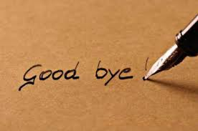
پایان

